Slide 1
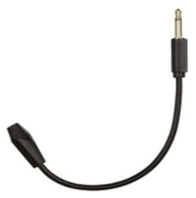
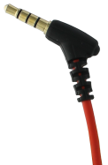
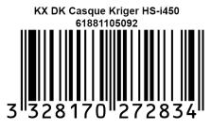
ACCESSOIRES PC
Drakkar Kriger Intra + Micro
Ecouteurs avec micro amovible
Caractéristiques principales :
Ecouteurs intra-auriculaires confortables pour une réduction optimale du bruit extérieur
Son d’excellente qualité
Idéal pour le gaming sur smartphone
Micro intégré avec contrôle du volume qui permet de recevoir les appels téléphoniques
Second micro oreillette amovible
Adaptateur jack supplémentaire pour brancher sur PC
Housse de rangement
Caractéristiques techniques
Matériau | Silicone
Dimensions haut-parleurs | 10 mm
Impédance | 16Ω
Sensibilité Micro | 108dB
Fréquence | 20Hz-20kHz
Longueur du câble | 1,2m
Plug jack micro | 3,5mm
Ref Innelec : 61881105092 Gencod : 3328170272834 Deee : 0,04 €
PVPC* : 29,99 €
 | Poids (kg) | Longueur (mm) | Largeur (mm) | Hauteur (mm) | Quantité (pcs)
Unité |  |  |  |  | 1
Sous PCB
Master PCB
*Prix de vente public conseillé

